Slide 1
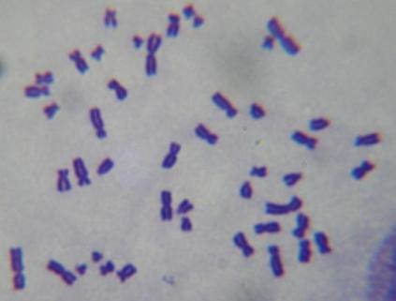
ΕΚΦΕ ΣΕΡΡΩΝ
Εργαστηριακές Ασκήσεις
Βιολογίας Γ΄ Γυμνασίου
Μικροσκοπική παρατήρηση χρωμοσωμάτων
(Άσκηση 9)
X 1000
Επιμέλεια:
Σαμαράς Πασχάλης
βιολόγος
2008 -09
ΕΚΦΕ Σερρών

Slide 2
ΕΚΦΕ ΣΕΡΡΩΝ
Μικροσκοπική παρατήρηση χρωμοσωμάτων
Όργανα & Υλικά
Μικροσκόπιο & όργανα μικροσκοπίας.
Έτοιμα παρασκευάσματα (2 & 3 από τη σειρά μόνιμων μικροσκοπικών παρασκευασμάτων).
Χρωμοσώματα ανθρώπου (καρυότυπος αρσενικού) με χρώση Giemsa.
Χρωμοσώματα ανθρώπου (καρυότυπος θηλυκού) με χρώση Giemsa.
Κεδρέλαιο (για παρατήρηση με μεγέθυνση Χ 1000)
Επιμέλεια:
Σαμαράς Πασχάλης
2008 -09

Slide 3
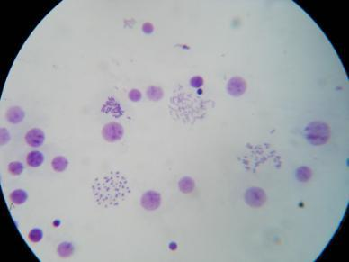
ΕΚΦΕ ΣΕΡΡΩΝ
Μικροσκοπική παρατήρηση χρωμοσωμάτων
Τοποθετούμε την αντικειμενοφόρο πλάκα με το παρασκεύασμα χρωμοσωμάτων και παρατηρούμε αρχικά με την μικρότερη μεγέθυνση.
Αφού εντοπίσουμε τα χρωμοσώματα αυξάνουμε την μεγέθυνση.
Με μεγέθυνση Χ 400 βλέπουμε μερικές ομάδες χρωμοσωμάτων.
Επιμέλεια:
Σαμαράς Πασχάλης
2008 -09

Slide 4
Μικροσκοπική παρατήρηση χρωμοσωμάτων
ΕΚΦΕ ΣΕΡΡΩΝ
Εντοπίστε τα χρωμοσώματα που θα παρατηρήσετε με τις μικρότερες μεγεθύνσεις.
Ρίξτε μία σταγόνα λάδι στην καλυπτρίδα στο σημείο παρατήρησης.
Βυθίστε κατευθείαν τον φακό Χ 100 στο λάδι κοιτώντας από πλάγια και εστιάστε με τη χρήση μόνο του μικρομετρικού κοχλία.
Ανυψώστε τον συμπυκνωτή στην ανώτερη θέση και ρυθμίστε το άνοιγμα του διαφράγματος του.
Πριν απομακρύνετε το παρασκεύασμα ξαναγυρίστε το φακό μικρότερης μεγέθυνσης στη θέση παρατήρησης και χαμηλώστε τον συμπυκνωτή.
Καθαρίστε φακό και παρασκεύασμα με οινόπνευμα.
Χρήση ελαιοκαταδυτικού φακού (Χ 100)
2008 -09
Επιμέλεια: Σαμαράς Πασχάλης

Slide 5
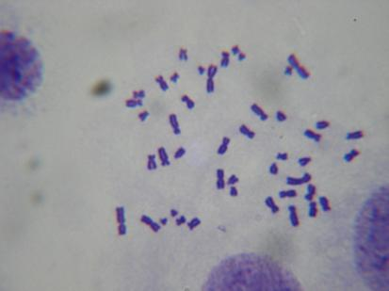
ΕΚΦΕ ΣΕΡΡΩΝ
Μικροσκοπική παρατήρηση χρωμοσωμάτων
X 400
X 1000
Εικόνα 1
Εικόνα 2
2008 -09
Επιμέλεια: Σαμαράς Πασχάλης

Slide 6
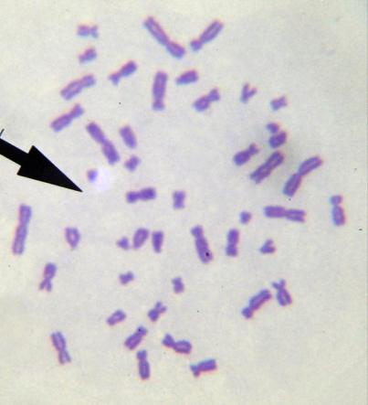
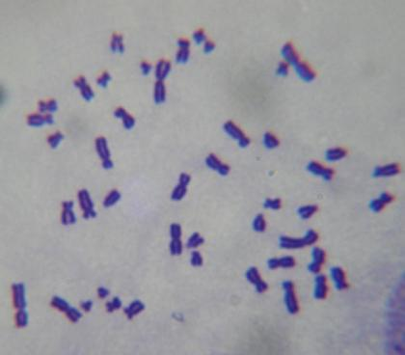
ΕΚΦΕ ΣΕΡΡΩΝ
Μικροσκοπική παρατήρηση χρωμοσωμάτων
Φωτογραφίες από τα έτοιμα παρασκευάσματα χρωμοσωμάτων:
Άνδρα Γυναίκας
2008 -09
Επιμέλεια: Σαμαράς Πασχάλης

Slide 7
ΕΚΦΕ ΣΕΡΡΩΝ
Μικροσκοπική παρατήρηση χρωμοσωμάτων
Κατασκευή καρυότυπου
Τα χρωμοσώματα είναι εμφανή κατά τη μετάφαση της μιτωτικής διαίρεσης. Στην εικόνα 1 φαίνονται διασκορπισμένα χρωμοσώματα με το κεντρομερίδιο να συνδέει τις δύο αδελφές χρωματίδες. Για τη δημιουργία παρασκευασμάτων, σε καλλιέργεια κυττάρων διεγείρεται η μιτωτική διεργασία και με προσθήκη της ουσίας κολχικίνης αναστέλλεται η μίτωση κατά τη μετάφαση. Έπειτα τα κύτταρα τοποθετούνται σε υποτονικό χλωριούχο κάλιο οπότε τα μεταφασικά χρωμοσώματα ελευθερώνονται και μονιμοποιούνται ώστε να χρωματισθούν και να είναι παρατηρήσιμα. Τα χρωμοσώματα κατατάσσονται βάσει του μεγέθους και της θέσης του κεντρομεριδίου σε ομάδες γνωστές ως καρυότυπος (εικόνα.2). Στην πράξη αυτό γίνεται αφού ληφθούν φωτογραφίες από το μικροσκόπιο.
2008 -09
Επιμέλεια: Σαμαράς Πασχάλης

Slide 8
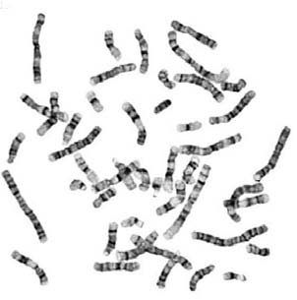
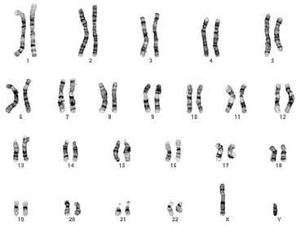
ΕΚΦΕ ΣΕΡΡΩΝ
Μικροσκοπική παρατήρηση χρωμοσωμάτων
Κατασκευή καρυότυπου
Εικόνα 1
Εικόνα 2
2008 -09
Επιμέλεια: Σαμαράς Πασχάλης

Slide 9
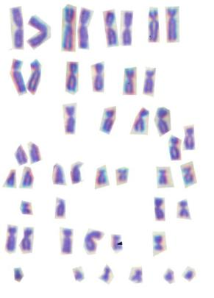
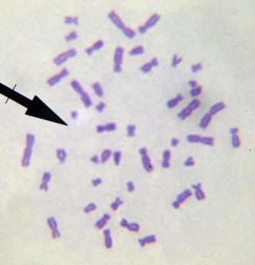
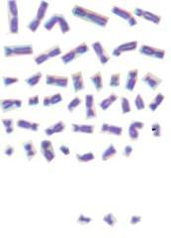
ΕΚΦΕ ΣΕΡΡΩΝ
Μικροσκοπική παρατήρηση χρωμοσωμάτων
Κατασκευή καρυότυπου
Προσπάθεια κατασκευής καρυότυπου
2008 -09
Επιμέλεια: Σαμαράς Πασχάλης

Slide 10
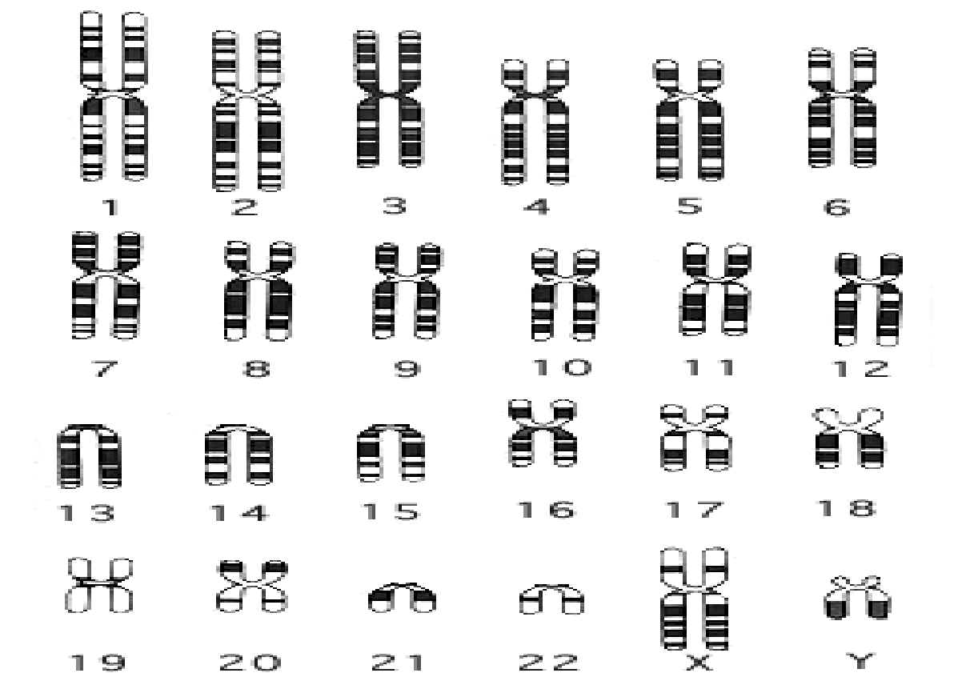
ΕΚΦΕ ΣΕΡΡΩΝ
Μικροσκοπική παρατήρηση χρωμοσωμάτων
Κατασκευή καρυότυπου
Με βάση την κατάταξη των χρωμοσωμάτων στην εικόνα 1 (δίπλα) μπορούν να δοθούν, σε φωτοτυπία, οι εικόνες 2,3,4, που ακολουθούν στην επόμενη διαφάνεια, για κατασκευή καρυότυπου. (αντί της εικόνας στη σελ.63 του τετραδίου εργασιών, που έχει 44 χρωμοσώματα).
Εικόνα 1
2008 -09
Επιμέλεια: Σαμαράς Πασχάλης

Slide 11
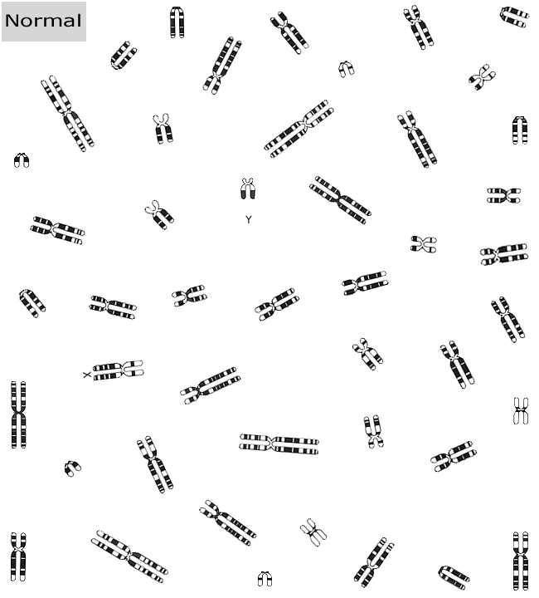
ΕΚΦΕ ΣΕΡΡΩΝ
Μικροσκοπική παρατήρηση χρωμοσωμάτων
Κατασκευή καρυότυπου
Εικόνα 2
Χρωμοσώματα άνδρα
Φυσιολογικού.
Εικόνα 3
Χρωμοσώματα γυναίκας
Φυσιολογικής.
Εικόνα 4
Χρωμοσώματα άνδρα
με τρισωμία 21.
2008 -09
Κατεβάστε τις εικόνες για εκτύπωση από το σχετικό σύνδεσμο στον πίνακα των ασκήσεων

